Slide 1

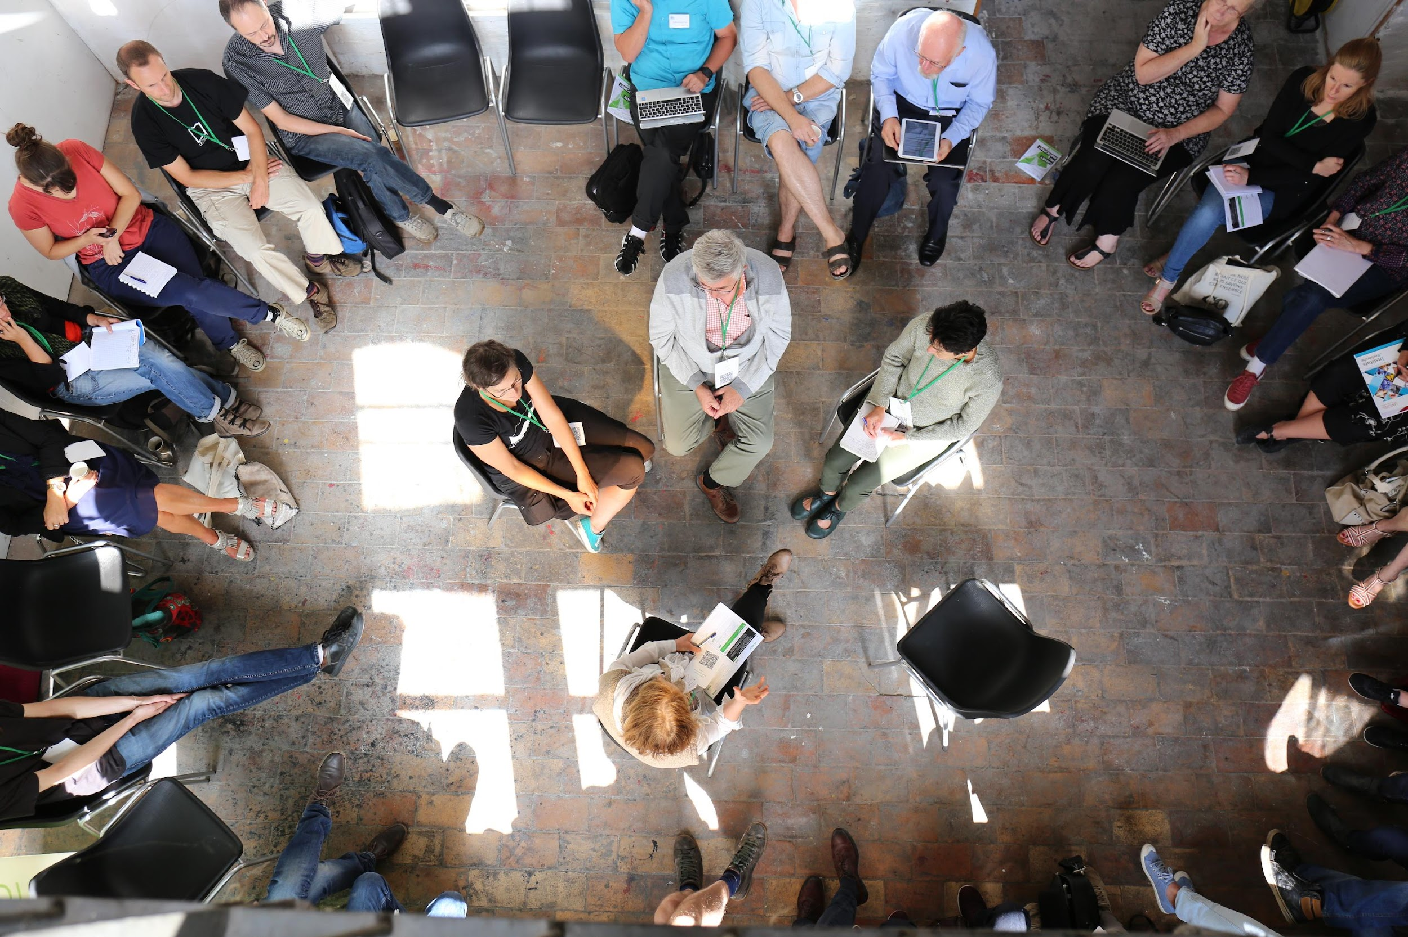
Fishbowl
Durée
20 à 50 min
Participants
Minimum 10
#Echanges
#CercleDeDiscussion
Équipements clés
#Débats
#EspritCritique
Chaises
Surfaces d’écriture
Description
Le Fishbowl, aussi appelé «cercle ouvert de parole» ou «cercle Samoan», se caractérise par une structure de parole explicite qui permet d’animer les échanges de manière active.
Cette technique est utilisée pour aborder des sujets variés et pour susciter des échanges collectifs en
favorisant l’attention et la prise de parole pour maintenir le « cercle des contributions ».
En référence à la taxonomie révisée de Bloom, elle permet de contribuer aux différents niveaux d'objectifs pédagogiques allant de la compréhension à la création.
Objectifs pédagogiques
Configuration de l’espace
Analyser les différents points de vue sur un
sujet donné
Résumer les idées abordées
Argumenter ses idées dans une situation
d’échange
Mettre en pratique les concepts et les idées
discutés dans des situations
Élaborer de nouvelles idées et de nouvelles
solutions à partir des échanges de la discussion
Dans une salle flexible
Les participants qui ne prennent pas la parole forment le cercle extérieur.
Les contributeurs s’installent au centre du cercle. Une chaise reste libre.
Dans un amphithéâtre
Ici, les contributeurs
se lèvent pour prendre la parole.
Illustration
« Participer à un Fish Bowl, c'est apprendre l'art de l'écoute active et la patience de la réflexion avant de plonger dans le flot de la conversation.
C'est une pratique qui nous enseigne non seulement à parler, mais à parler avec intention. »
Pauline
https://cooptic.be/outils/wakka.php?wiki=FishBoowl
1/2

Slide 2
Ce que fait la personne enseignante
Préparation
Choisir un sujet de discussion en lien avec les objectifs d’apprentissage visés.
Préparer les règles de la discussion (écoute et contribution active, non jugement...).
Démarrage
Introduire le sujet et les règles de la discussion. Inviter les participants à prendre place dans le cercle (ou à se lever selon la configuration).
Discussion
Lancer la discussion en invitant les personnes participantes à parler sur le sujet choisi.
Encourager les participants à écouter attentivement les intervenants et à maintenir le cercle des interventions.
Rotation
Encourager les participants à changer de place dans le cercle pour que d’autres participants puissent prendre la parole.
Conclusion
Inviter les participants à partager leurs réflexions et leurs réactions à la discussion.
Conclure la discussion en résumant les principales idées et les conclusions qui ont été dégagées.
Remercier les participants pour leur participation et leur engagement dans la discussion.
Évaluation / Feedback
Donner des feedbacks aux participants sur leur participation et leur écoute.
Évaluer les résultats de l'échange et les points à améliorer pour les prochaines sessions.
Ce que fait la personne apprenante
Les personnes sont invitées à participer à une discussion ouverte et non dirigée sur un sujet ou une question précise.
Les personnes ont l'opportunité de partager leurs idées, de poser des questions, de répondre aux questions des autres personnes et d'écouter leurs perspectives.
Les personnes peuvent également être invitées à prendre des notes sur les points les plus pertinents de la discussion et à participer à la rotation des rôles dans le cercle de discussion.
Conseils / variantes
Références inspirantes
Il est conseillé de :
S’assurer de la compréhension des règles
Encouragez l'écoute active
Faciliter la rotation des rôles
Maintenir le focus pour éviter les digressions
Encourager la participation du plus grand nombre
https://cooptic.be/outils/wakka.php?wiki=FishBoowl
Vous avez une question ou une remarque concernant cette fiche ?
Contactez nous : contact@learninglab-network.com
Plus de fiches sur : www.learninglab-network.com
2/2

